Slide 1
直播程式
機械四 龔柏翰
機械四 鄭澄遠

Slide 2
功能簡介
1.影音串流功能
2.雍塞控制功能

Slide 3
程式設計
使用python
Import cv2
Import socket
Import threading
→
→
→
影像
網路傳輸
程式並行

Slide 4
程式簡介
使用 threading 實現TCP與UDP並行：
影像與聲音 | 流量大、 可允許封包遺失 | 使用UDP
用戶端訊息 | 流量小、 次數少、 準確度要求高 | 使用TCP

Slide 5
函式簡介
video_streaming
輸入指定品質與封包大小
讀取攝影機內容
用cv2.imencode將影像壓縮並編碼成JPG
將JPG做成一維矩陣，並轉成字串
開始傳輸至client

Slide 6
函式簡介
do_stream
使用video_streaming連續不斷的傳送封包
針對用戶端的畫質要求做出反應

Slide 7
主程式
開好UDP與TCP的socket，分別使用不同的port
啟用攝影機，並設定攝影機需要的參數
Client對server用TCP發送連線要求
Server用TCP&UDP開始回應
使用函式開始傳送影像
偵測client的畫質要求，並做出反應
如果client要求畫質改變，則先切斷當下的UDP，開啟新的threading，並用新的參數開始重傳

Slide 8
當偵測到新的client時，開啟新的threading
開啟新的TCP與UDP連線，連到新的client
開始發送影像至新的client
持續發送領像至所有client
聆聽所有client的畫質要求，並做出改變

Slide 9
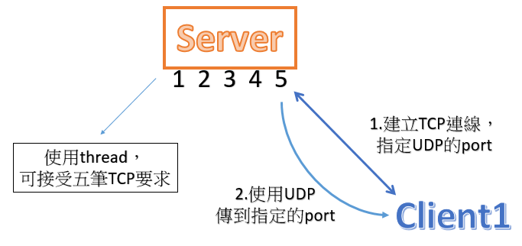
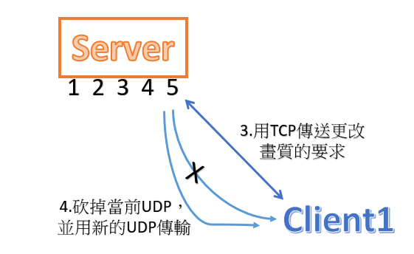
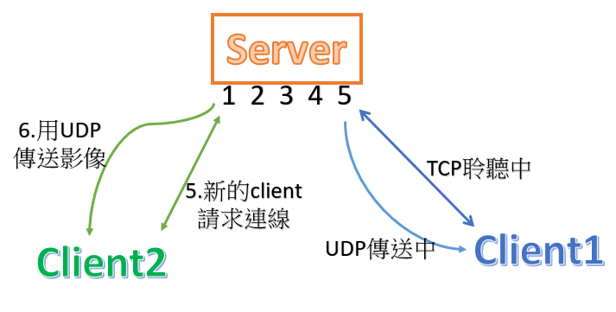

Slide 10
client
開啟TCP與UDP的socket，請求連線
接收Server用UDP傳送來的影像
收到影像並開始撥放，同時展示當前封包資訊(大小、品質)
畫質的調整有四種模式，可以用TCP傳送需求至server端
依照觀看者需求，傳送畫質參數，並接收新的影像

Slide 11
成果展示

